Slide 1
Proof of Concept
GVHD: Ngô Huy Biên
VT Sign - Ký kết văn bản trực tuyến

Slide 2
Mục lục
Xác định Proof of Concept
Vấn đề
Giải pháp
Mã nguồn

Slide 3
Xác định Proof of Concept
Ký kết văn bản/hợp đồng giữa các bên với nhau thông qua internet điều quan trọng là tính định danh của chữ ký điện tử.
⇒ Proof of concept là: Độ tin cậy của chữ ký trên văn bản.

Slide 4
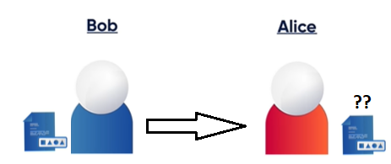
Vấn đề
Bob ký vào Tài liệu và gửi cho Alice
01 | Tài liệu có bị thay đổi khi gửi?
02 | Người gửi có chắc là Bob?

Slide 5
Giải pháp
Public Key & Private key:
Private key: được giữ bí mật và dùng để mã hóa data (tài liệu)
Public key: chỉ được cung cấp bởi chủ tài khoản và dùng để xác thực người gửi.
Thuật toán phát sinh key: RSA
Thuật toán mã hóa: RSA
Chuẩn hash: SHA256

Slide 6
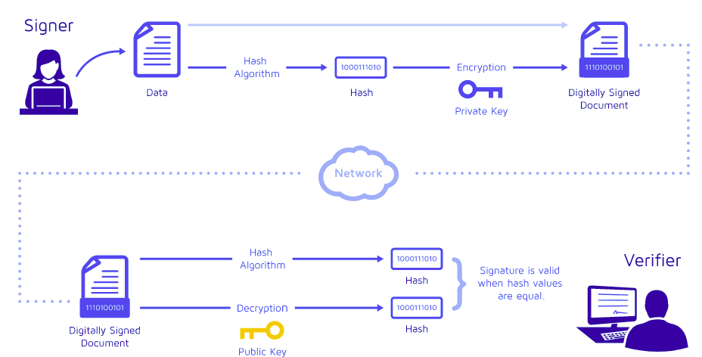
Giải pháp

Slide 7
Giải pháp
Quy trình thực hiện:
Hệ thống tạo ra keypair cho từng tài khoản của người sử dụng.
Người gửi sẽ ký và upload tài liệu lên hệ thống
Hệ thống sử dụng thuật toán SHA256 để mã hóa tài liệu thành digest
Hệ thống tiếp tục dùng digest và private key của người gửi để tiến hành tạo thành chữ ký số (digital signature)
Người nhận xác nhận danh tính với hệ thống để nhận được tài liệu + public key + digital signature của người gửi.
Hệ thống xác giải mã chữ ký điện tử của người nhận cung cấp bằng public key → digest 1 ( nếu ko giải mã được thì chữ ký điện tử này là giả mạo)
Hệ thống cũng mã hóa tài liệu của người gửi → digest 2
Hệ thống so sánh 2 bản digest 1 và 2 để chứng thực.

Slide 8
Mã nguồn thực hiện giải pháp
Mã nguồn chi tiết tại: https://github.com/vtsign/PoC

Slide 9
Xin cảm ơn!

